Slide 1

NÓI VÀ NGHE

Slide 2


Slide 3
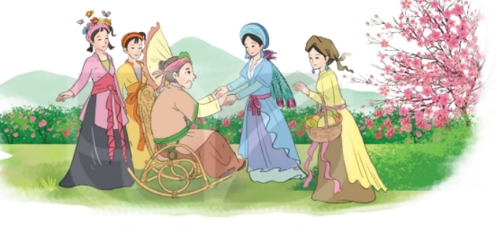
Kể chuyện
CHUYỆN BỐN MÙA

Slide 4
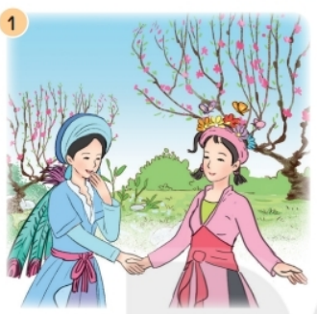
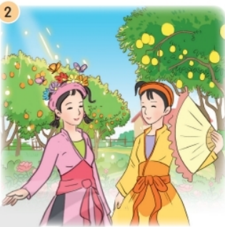
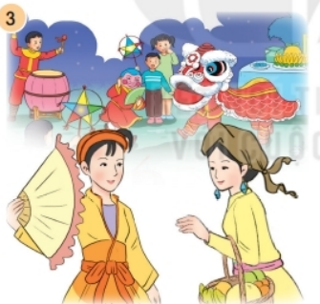
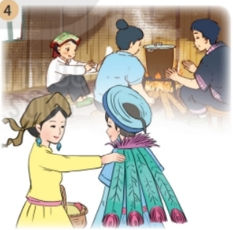
Bài 1. Dựa vào tranh và câu hỏi gợi ý, nói về nội dung của từng tranh.
Nàng tiên mùa đông nói gì với nàng tiên mùa xuân?
Theo nàng Xuân, vườn cây vào mùa hạ như thế nào?
Nàng tiên mùa hạ nói gì với nàng tiên mùa thu?
Nàng tiên mùa thu thủ thỉ với nàng tiên mùa đông điều gì?

Slide 5
+ Tranh vẽ những nàng tiên nào? Họ đang làm gì? Trong khung cảnh như thế nào?
+ Nàng tiên mùa đông nói gì với nàng tiên mùa xuân? Dựa vào đâu mà em biết?

Slide 6
+ Có những nàng tiên nào trong tranh?
+ Theo nàng Xuân, vườn cây vào mùa hạ thế nào?

Slide 7
Nàng tiên mùa hạ nói gì với nàng tiên mùa thu?

Slide 8
Nàng tiên mùa thu thủ thỉ với nàng tiên mùa đông điều gì?

Slide 9

KỂ CHUYỆN THEO TRANH

Slide 10
Bài 2. Kể lại từng đoạn của câu chuyện theo tranh.

Slide 11
VẬN DỤNG
Nói với người thân về nàng tiên em thích nhất trong câu chuyện trên.
G:+ Nàng tiên em thích là ai?
+ Vì sao em thích nàng tiên đó?

